Slide 1

“Imperio Inca, Maya, Azteca”
05.04.2021
Objetivo: Reforzar en expresiones culturales latinoamericanas del presente la confluencia del legado de múltiples civilizaciones como la maya, azteca, inca, griega, romana y europea.
8° BÁSICO
Historia, Geografía y Cs. Sociales

Slide 2
OBSERVA EL SIGUIENTE VIDEO:
https://www.youtube.com/watch?v=A6wpJFvxiUU&ab_channel=FernandaGamboa

Slide 3
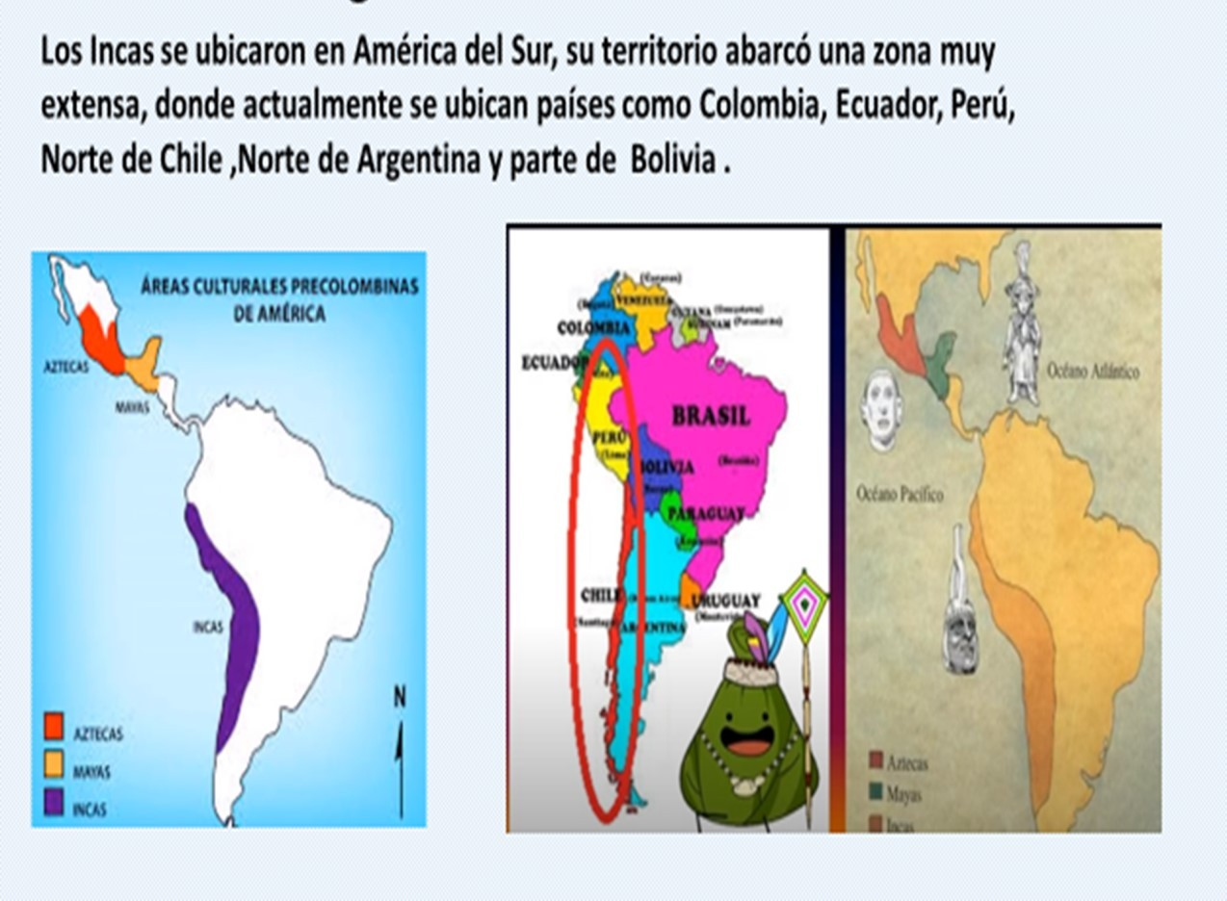
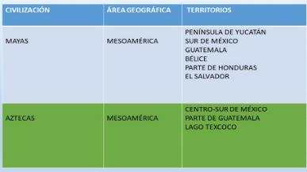
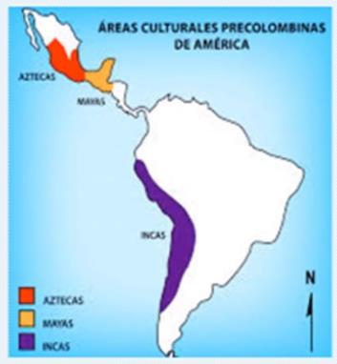
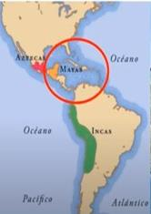
Ubicación Geográfica

Slide 4
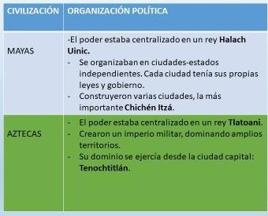
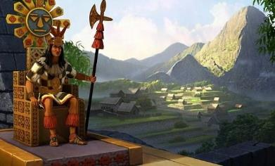
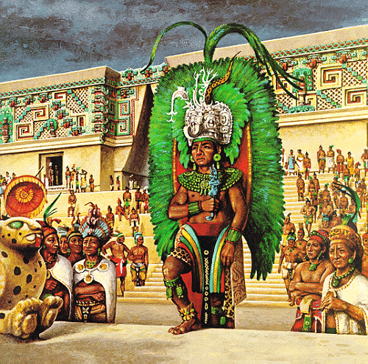
Organización Política
En el centro del vasto Imperio Inca, se encontraba el Cusco, sede del poder político, administrativo y religioso del Imperio, y residencia del gobernante supremo, conocido como Sapa Inca, quien estaba revestido de un poder absoluto y era venerado como hijo del dios sol.

Slide 5
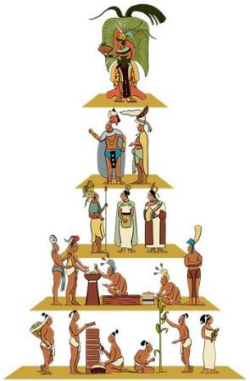
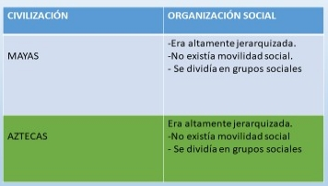
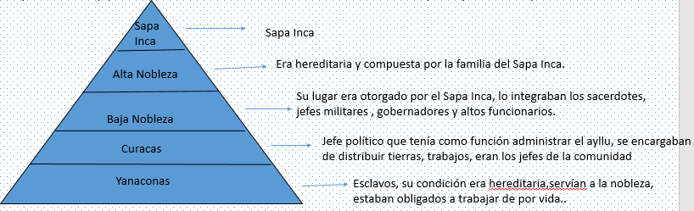
Organización Social

Slide 6
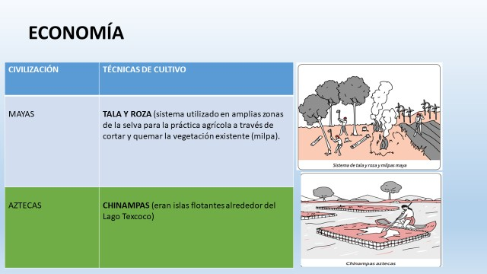
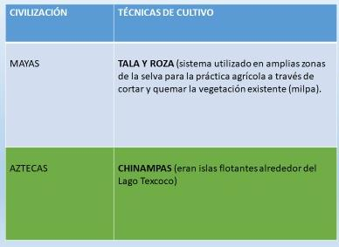
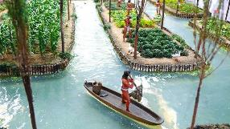
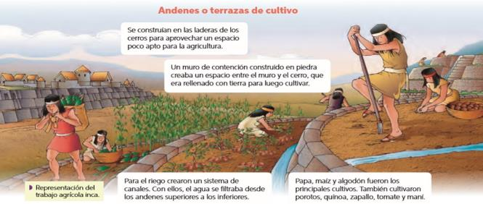
Economía

Slide 7

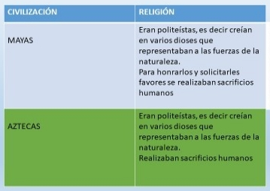

Religión

Slide 8
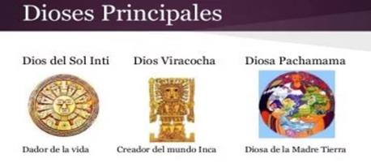
Religión
El pueblo inca era profundamente religioso. Esta religión era de carácter politeísta y se basaba en el culto a la naturaleza y a los antepasados. Sus dioses estaban asociados a seres o fuerzas de la naturaleza y cada ayllu contaba con sus propios antepasados protectores.

Slide 9
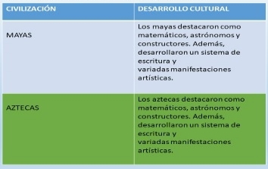
Desarrollo Cultural

Slide 10
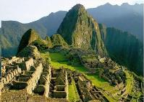
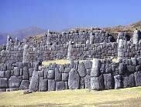
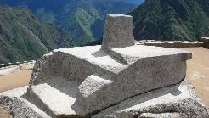
Desarrollo Cultural
La cultura desarrollada por los incas recogió muchos de los progresos culturales de otros pueblos andinos, siendo perfeccionados y, luego difundidos en los territorios conquistados. Sus expresiones artísticas y avances científicos, estuvieron al servicio de su organización, en la que fueron centrales los caminos y el sistema de comunicación, permitiéndoles tener un gran poder en la región andina y sus pueblos.

Slide 11
¿EN QUÉ SE PARECÍAN Y SE DIFERENCIABAN LAS CIVILIZACIONES AMERICANAS?
Político
Los tres pueblos tuvieron una máxima autoridad política, que además del gobierno estaba a cargo de lo religioso y lo militar. En el caso de los mayas se llamó Halach Uinic, de los aztecas, Tlatoani y de los incas, Sapa Inca.
Estudiamos tres civilizaciones americanas. Ellos lograron el nivel de desarrollo más alto dentro de nuestro continente, y al momento de llegar los españoles se asombraron de sus ciudades, su gente y el grado de organización política, económica y social.
Ahora vamos a comparar las principales características de los mayas, aztecas e incas. Para hacer la comparación, hay que organizar la información, primero veremos las semejanzas entre los pueblos y luego las diferencias entre ellos.
Social
Las tres civilizaciones tuvieron una sociedad estratificada y rígida. Cada uno designó a los miembros de una manera diferente, pero tuvieron una clase de nobles o dirigente; luego, una gran mayoría de personas dedicadas a la agricultura y otros oficios y, finalmente, una clase de personas sin libertad o esclavos.

Slide 12
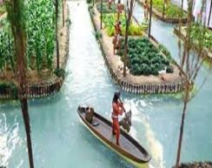
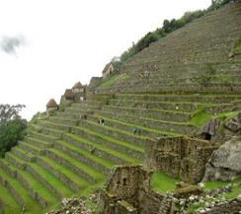
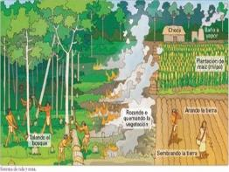
Económico
Estas tres civilizaciones basaron su economía en la agricultura. Todas ellas crearon un sistema de cultivo novedoso y necesario para adaptarse a las dificultades geográficas del lugar en que vivían.
Los mayas crearon la tala y roza (milpa), los aztecas las chinampas y los incas las terrazas de cultivo. Para todos ellos, el maíz fue el principal alimento.
AZTECA
INCA
MAYA

Slide 13
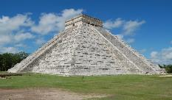
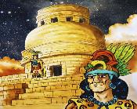
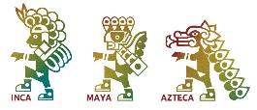
Cultural
Los pueblos mayas, aztecas e incas tuvieron un desarrollo cultural muy importante. En las tres civilizaciones, las construcciones magníficas son templos y palacios o lugares importantes para la nobleza y sacerdotes. Estas construcciones han sobrevivido al paso del tiempo y hoy nos muestran la grandeza de quienes vivieron antes que nosotros.
Mayas, Aztecas e Incas, lograron un conocimiento de las estrellas sobresaliente, es decir, de la Astronomía. Incluso, sin instrumento de medición y solo mediante la observación, lograron descifrar la duración del año solar, de los eclipses, conocer las estaciones del año y relacionar los fenómenos astrales con los ciclos de la naturaleza.
Religión
Los tres pueblos fueron politeístas. Todos ellos creyeron y realizaron rituales para sus dioses.
Muchos de estos se relacionaban con la naturaleza o fenómenos naturales. Los tres pueblos tenían su propio mito de la creación del hombre por los dioses.

Slide 14
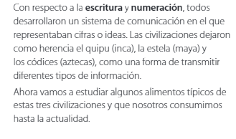

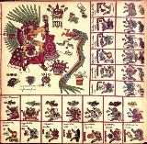
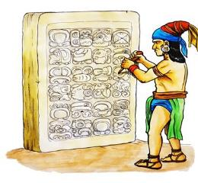
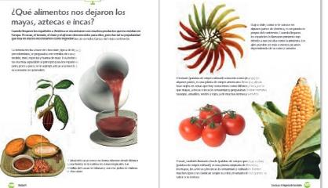
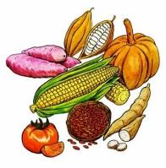

Slide 15
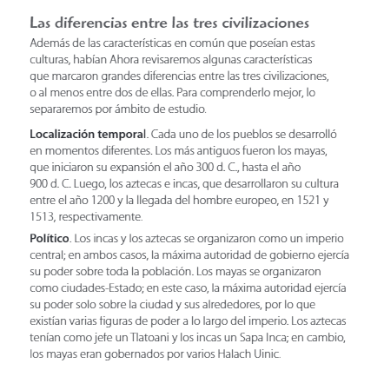
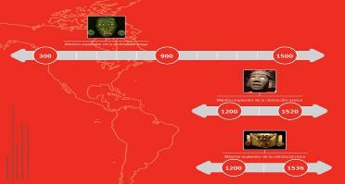
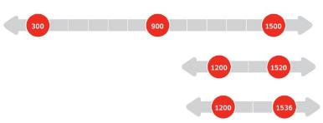
MAYA
AZTECA
INCA

Slide 16


muchas
gracias

